Slide 1

資料１
大阪府立労働センター
令和７年度運営状況及び事業報告
共同事業体 エル・プロジェクト（代表 大阪労働協会）

Slide 2
令和７年度収支実績
2
【令和７年度4月～11月収支実績】
▸ 営業活動の成果や特需的な利用もあり、収入が目標に対して約20万円増となっており、収支差は目標（８か月分）を上回る。
【令和7年度年間収支見込み】
▸ 収入（見込み）では、昨年度の実績に今年度の実績の上昇率を乗じて推計しており、現在の予約状況を踏まえても、最低でもこの値は達成可能な見込み。支出においては経費節減により目標を達成できる見込みであり、収支差では目標を上回り、単年度黒字の見込み。
〈参考：指定期間収支目標〉
▸ 「指定期間５年間における総収支均衡」、「令和８年度からの単年度黒字化」
( )は公募提案時の金額
単位：千円
 |  | 年度 | R5(参考) | R6 | R7 （4月～11月） | R7 （見込み） | R8 | R9 | R10
収入 |  | 目標 | 308,869 | 303,405 | 304,908 (314,843) |  | (326,713) | (339,031) | (351,815)
 |  | 実績 | 310,553 | 290,139 | 237,073^{※1} | 303,732^{※2} | ― | ― | ―
支出 |  | 目標 | 296,416 | 282,865 | 278,131 (288,066) |  | (293,373) | (298,786) | (304,397)
 |  | 実績 | 276,445 | 263,333 | 177,306 | 266,614 | ― | ― | ―
 | 納付金 |  | 26,530 | 32,260 | 33,456 |  | 33,456 | 33,456 | 33,456
総支出 |  | ー | 302,975 | 295,593 | 210,762 | 300,070 | 326,829 | 332,242 | 337,853
収支差 |  | 目標 | 12,453 | ▲ 11,720 | ▲6,679 | ▲6,679 | (▲116) | (6,789) | (13,962)
 |  | 実績 | 7,578 | ▲ 5,454 | 26,311 | 3,662 | ― | ― | ―
※1 大阪府施行の工事によるシアター閉鎖に伴う府の補填分含む ※2 R7年4月～10月の実績値＋昨年度実績値(令和6年11月～3月)に利用料金収入上昇率を乗じた値
Notes:
前半：大阪府教育委員会の面接等、予定外の大口利用があり好調に推移
後半：昨年度ベースで見込を立てており、営業の成果によってはもう少し上がる見込み

Slide 3
予約状況による利用料金収入見込（令和８年度）
▸ 予約状況による利用料金収入見込み（令和８年度）を、現在の予約状況から推計したところ、現状では目標を下回る見込み。
▸ すでに予約実績のある期間における利用料金収入見込みは、55,334千円（目標の３割程度）となっており、引き続き営業活動等を行い、利用料金収入の増収に努めていく。
単位：千円
項目 | 予約状況による 利用料金収入 | 備考
目 標 | 191,716 | 273,880千円（令和8年度利用料金収入目標）× 70％ 【目標設定の考え方】 過去の実績では、年度当初における、当該年度の予約状況が 全体（通年）の7割程度を占めていることによる
推計値 | 175,962 | 令和8年4月～9月までの予約状況による利用料金収入見込みから、今年度残り期間の上昇率をかけて推計したもの
令和8年4月～9月 までの予約状況による 利用料金収入見込み | 55,334 | うち営業活動による予約獲得約7,848千円
Notes:
現時点の10カ月先までの見込み110,583,310円÷10カ月×12カ月＝132,699,972円・・・①
駐車場収入2,700,000円×12カ月＝32,400,000円・・・②
①＋②＝165,099,972・・・③
③÷0.7＝235,857,102

Slide 4
令和７年度センター運営状況（施設別稼働率）
▸ 各施設の稼働率は、会議室・プチエルともに昨年度と比較して増加の見込みである
目標
会議室 ：52%以上（評価A）
シアター ：40%以上（評価A）
稼働率
〈上段：稼働率 下段：件数〉
施設 |  | 部屋数 | R6 | R7 (4月～11月末)
会議室 | 全部屋 | 37部屋 | 45.4％ | 47.4％
 |  |  | 17,111 | 12,142
会議室 | 本館 | 30部屋 | 44.2% | 46.0％
 |  |  | 13,335 | 9,425
 | 南館 | 6部屋 | 50.0% | 51.3％
 |  |  | 3,228 | 2,255
 | 南ホール | 1部屋 | 50.9% | 63.1％
 |  |  | 548 | 462
エル・シアター （大ホール） |  | 1部屋 | 40.1% | 40.2％
 |  |  | 417 | 35
プチエル （多目的ホール） |  | １部屋 | 41.3% | 42.2％
 |  |  | 445 | 309
※1 R7.5月～R8.1月のエル・シアター閉鎖期間除く

Slide 5
令和７年度センター利用料金収入増加の要因（施設別・時間帯別稼働率）
▸ 施設別・時間帯別稼働率をみると、単価の高い大規模会議室の稼働率が昨年度よりも５％ほど増加し、利用料金収入の増加につながっている。
▸ 夜間の稼働率は全施設において20％～30％台と平均よりも低く、依然として課題である。
時間帯別稼働率（令和７年度11月末時点）
（ ）は令和６年度
施設 | 定員 （部屋数） | 午前 （9:00～12:00） |  | 午後 （13:00～17:00） |  | 夜間 (18:00～21:00) |  | 合計
 |  | 件数 | 稼働率 | 件数 | 稼働率 | 件数 | 稼働率 | 件数 | 稼働率
大規模会議室 | 60-216 （9部屋） | 1,541 (1,969) | 63.2% (54.8％) | 1,895 (2,543) | 77.7% (70.8％) | 683 (928) | 28.0% (25.8％) | 4,119 (5,440) | 56.3% (50.5％)
中会議室 | 27-57 （14部屋） | 1,366 (1,925) | 46.7% (44.7％) | 1,830 (2,654) | 62.5% (61.6％) | 669 (956) | 22.5% (22.2％) | 3,865 (5,535) | 44.0% (42.8％)
小会議室 | 18-21 （10部屋） | 1,071 (1,561) | 43.9% (43.5％) | 1,513 (2,213) | 62.0% (61.6％) | 460 (796) | 18.9% (22.2％) | 3,044 (4,570) | 41.6% (42.4％)
控室 | 4 （4部屋） | 426 (594) | 43.6% (41.4％) | 504 (730) | 51.6% (50.8％) | 184 (242) | 18.9% (16.9％) | 1,114 (1,566) | 38.0% (36.4％)
会議室合計 | ー (37部屋) | 4,404 (6,049) | 51.6% (48.1％) | 5,742 (8,140) | 67.2% (64.8％) | 1,996 (2,922) | 23.4% (23.3％) | 12,142 (17,111) | 47.4% (45.4％)
エル・シアター^{※1} （大ホール） | 801 （１部屋） | 14 (136) | 48.3% (39.2％) | 14 (162) | 48.3% (46.7％) | 7 (119) | 24.1% (34.3％) | 35 (417) | 40.2% (40.1％)
プチ・エル | 80 （１部屋） | 91 (132) | 37.3% (36.8％) | 129 (192) | 52.9% (53.5％) | 89 (121) | 36.5% (33.7％) | 309 (445) | 42.2% (41.3％)
※午前・午後・夜間の利用をそれぞれカウント（例えば、全日を通して利用した場合は、それぞれ１件とカウント）
※1 R7.5月～R8.1月のエル・シアター閉鎖期間除く

Slide 6
令和７年度重点取組項目
１ プッシュ型営業の推進
２ 目的外利用の負担軽減
３ 新・予約システムの導入
４ 情報発信の強化

Slide 7
令和７年度重点取組①
１ プッシュ型営業の推進
労働組合、業界団体、学会・教育機関等に対して、それぞれに対応した営業活動を展開
⇒ 10月末時点の令和７年度内目標達成率は55.9％であり、引き続き営業活動を行い通年での目標をめざす。
なお、令和8年度では既に7,848千円が見込めている。
 | 対象 | 目標金額 | 営業 件数 | 売上 件数 | 売上額 | 達成率
労働組合 | 過去利用実績がある労働組合の中で、ここ２年間利用のない組合 | 1,000千円 | 143件 | 19件 | 約304千円 令和8年度：約22千円 | 30.4％
業界団体 | 講習会や研修等、連続して会議室の使用が見込まれる府内各業界団体 | 2,400千円 | 293件 | 49件 | 約1,275千円 令和8年度：約1,046千円 | 53.1％
学会・ 教育機関等 | 自主事業等で関係のある学会や近隣の教育機関 | 5,000千円 | 30件 | 18件 | 約3,008千円 令和8年度：約977千円 | 60.2％
その他 | シアター：大型催事の開催実績がある企業や業界団体 プチエル：利用登録のない近隣音楽教室 | 2,000千円 | 180件 | 25件 | 約1,232千円 令和8年度：約5,803千円 | 61.6％
合計 | ー | 10,400千円 | 646件 | 111件 | 約5,819千円 令和8年度：約7,848千円 | 55.9％
直接営業: 23件
郵送等 :120件
直接営業: 23件
郵送等 :270件
直接営業: 10件
郵送等 : 20件
直接営業: 30件
郵送等 :150件
直接営業: 86件
郵送等 :560件
〈利用料金収入見込みにおける営業売上額の割合〉
令和７年度 2.4％ 令和８年度 6.0％
※令和7年10月末時点

Slide 8
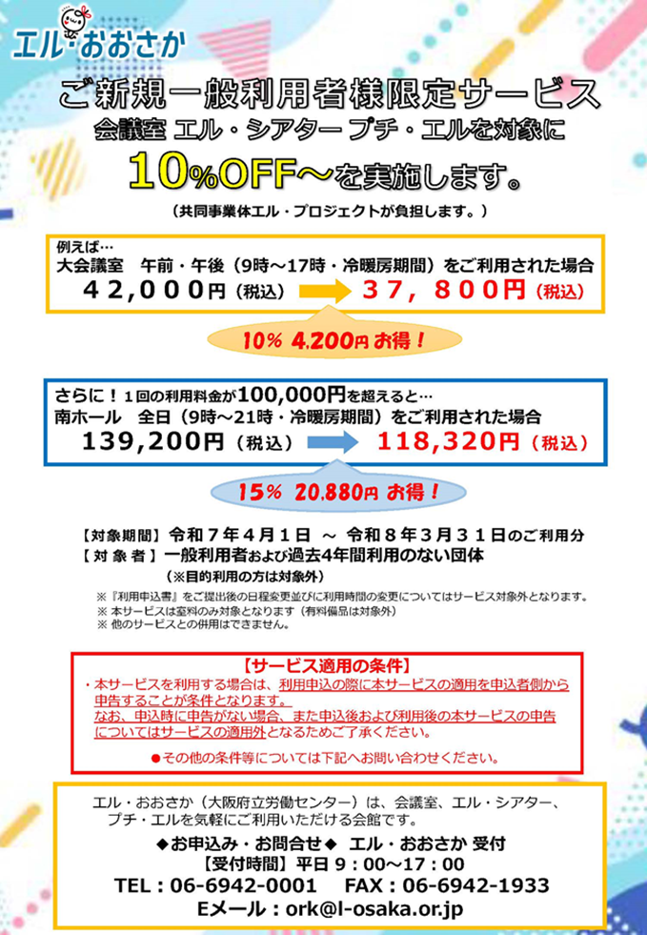
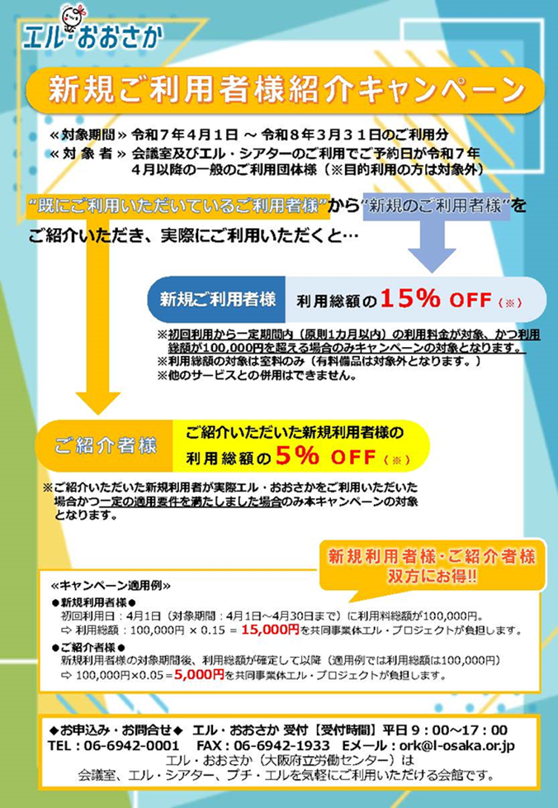
令和７年度重点取組②
8
２ 目的外利用の負担軽減
▸新規利用者の獲得と定着を図るため、目的外利用の負担軽減となる利用料金の新たな
優遇措置を実施
【取組内容・実績】
▸ 営業活動での営業ツールとして活用
▸ 利用実績なし
【原因・今後】
▸ 利用料金の一部減額が他施設からエル・おおさかに
乗り換えるインセンティブにならないと思慮
▸ 今後、本制度の継続および目的外利用の負担軽減を
図る代替措置については、現在検討中

Slide 9
令和７年度重点取組事項③
３ 新・予約システムの導入 - 令和8年度稼働をめざす -
利用者の利便性向上と管理業務の効率化を図るため、ネット上での手続きの完結等、
システムのバージョンアップを検討中
システムの特徴
利用者側 | 管理側（管理業務の効率化）（管理業
1．ユニバーサルデザイン 音声読み上げや読みやすいウェブデザインなど、 すべての人にやさしいデザイン設計 2．キャッシュレス決済連携 クレジットカードやQRコード等、各種決済手段に対応可能 3．お気に入り登録 よく使う部屋をお気に入り登録し、予約が簡単に 4．将来のスマートロック連携 ナンバー式の電子錠の導入により、スムーズな利用が可能（今後の導入を検討） | 1. 業務効率化 電話による申込の減少など、受付業務量の減少 2. 抽選機能の導入 抽選の完全自動化による職員の業務量の減少 3. 自動処理機能 利用料金の自動算定、独占利用制限等の処理の自 動実施 4．操作ログの確認 操作ログの照会が可能になり、利用者とのトラブル回 避等に寄与
※入金遅延の確認や予約金の計上方法等にあわせるため、オリジナルの機能を随時追加して業務効率化を図る。
※予約承認の手順については、今後運用をあわせて検討
スケジュール
11月 3月 6月 8月 10月
要件定義・パラメータ
確認
システム開発・テスト
総合テスト・操作研修
運用テスト・データ移行
運用開始
Notes:
下の表字体

Slide 10
令和７年度重点取組④
10
４ 情報発信の強化
 | 取組実績 | 今後の取組
SNS関係 | ・LINE公式アカウントを作成し、11月よりカレンダーの配布と合わせ配信開始 ・受付にてQRコード記載のフライヤー を設置 | ・他のチラシやHP等へのLINEIDの掲載 ・友達追加にて、夜間や直前の割引等クーポンの実施。 ※今後、他SNSの開設も検討
その他 | ・会議室ドットコム等の新たなサービス を利用した案内・周知の強化 （10月～） ・大阪メトロ御堂筋線の2車両に つり革広告を掲載 （令和７年10月～令和８年９月） ・エルちゃん通信の館内掲示など館内での広報物の掲示を強化し、来館者の関心を一層高めた | ・民間企業と連携した集客性の高い広報イベントの開催 （イベント参加企業へのチラシ配布等）

Slide 11
その他（自主事業）
令和7年度当初設定
▸ 利用料金収入における黒字を主たる原資としていることから、限られた財源を効果的に活用する
ため、令和７年度は「選択と集中」により一部の事業を中断
▸中断に伴い生じるマンパワーを、営業活動や令和８年度以降の新事業展開の検討に活用
令和8年度方向性
▸ 中断事業は、収益性が高い事業へと再構築し、今年度の収支状況等を踏まえて、実施
等を検討（1月まで）
参考
＜継続事業＞
・大阪労働大学講座 （令和7年6月～令和8年1月・全33回）
・労働保険・社会保険実務講座（入門講座）（2回/年）
・労働法特別講座 （1回/年）
・なにわ美術展 （1回/年・他団体と共催）
・特別講演会 （1回/年）
＜中断事業＞
・プチエルでのアフタヌーンコンサート （1回/年）
・労働保険・社会保険実務講座（応用講座）（2回/年）
・年末調整実務講座 （1回/年）
・資産形成セミナー （1回/年）
・プチエル試弾会 （2回/年）
・歴史セミナー （全6回×2セット/年）
新たな取組
▸ 民間企業と連携した集客性の高い広報イベントの開催（検討中）
（例）エル・シアターにおけるメディアとの共同イベント

